Slide 1
«Расчет пути и времени движения»
Урок физики в 7 классе.
Автор: Белякова Надежда Ивановна
Г. Москва, ГБОУ СОШ № 1206

Slide 2
Цели урока:
Научить учеников вычислять путь, пройденный телом при равномерном движении и время движения.
Повышать интерес к физике, как науке об окружающем нас мире.

Slide 3
Повторение.
Что называют движением?
Какие виды движения вы знаете?
Что понимают под скоростью?
Как вычислить скорость?
В каких величинах измеряется скорость?
Проверка упр.4(2,4).

Slide 4
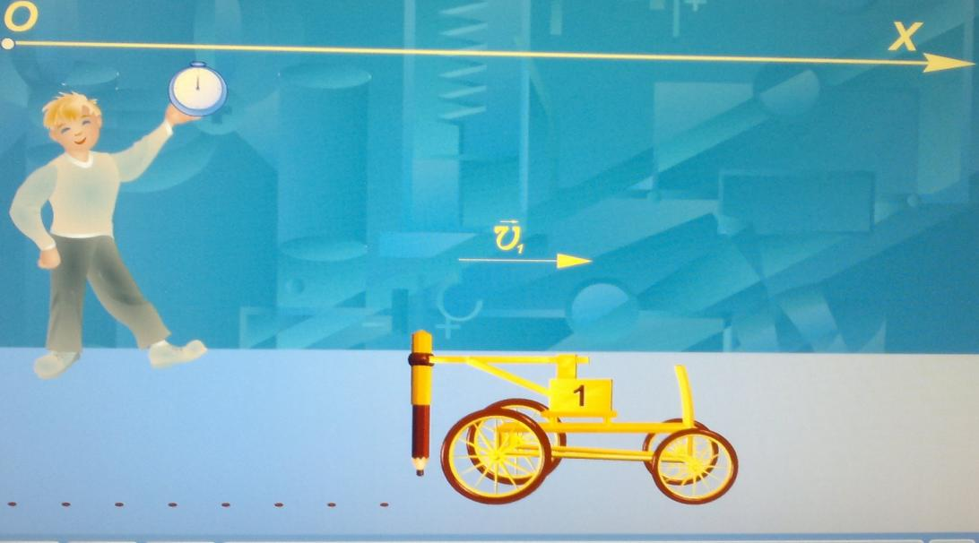
Прямолинейное равномерное движение

Slide 5
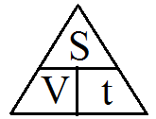
V= S/t =˃ S = V·t и t = S/V

Slide 6
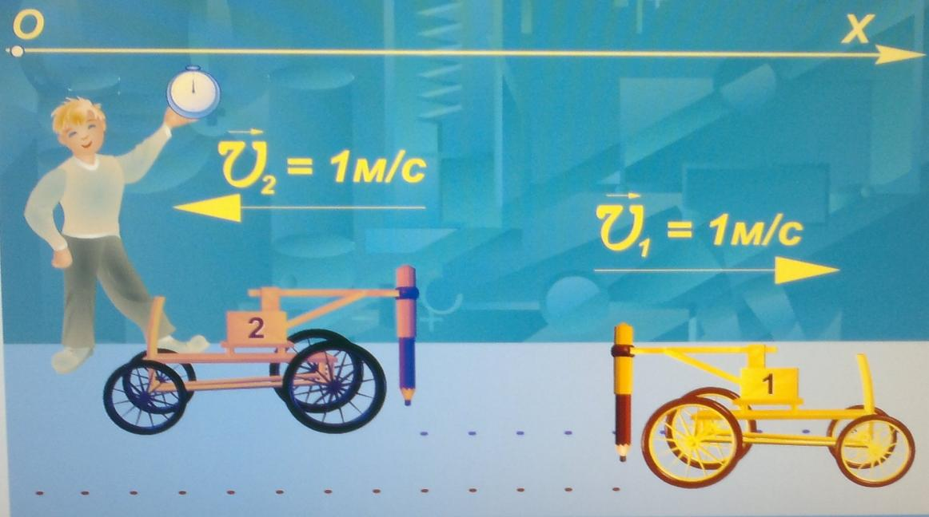
Скорость прямолинейного равномерного движения

Slide 7
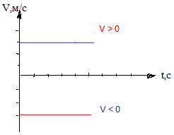
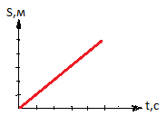
Графики скорости равномерного движения
График пройденного пути:

Slide 8
Не
Неравномерное движение:
Vср = S / t, где S – весь пройденный телом путь, а t – все время движения.
Формулы для вычисления пути и времени будут иметь тот же вид:
S = Vср·t, а также t = S / Vср, но в расчет берут среднюю скорость движения.

Slide 9
Решаем задачи
Упр.5(4): График зависимости скорости равномерного движения тела от времени представлен на рисунке 39. По этому графику определите скорость движения тела. Рассчитайте путь, который пройдет тело за 2ч, 4ч.
Дано: СИ РЕШЕНИЕ
V=3 м/с S = V·t ,
t = 1,5ч 5400с S = 3м/c· 5400с = 16200м = 16,2км
Найти: S Ответ: 16,2км

Slide 10
3). Упр.5(4): График зависимости скорости равномерного движения тела от времени представлен на рисунке 39. По этому графику определите скорость движения тела. Рассчитайте путь, который пройдет тело за 2ч, 4ч.
Дано: Решение:
t = 2ч V= S/t
S = 200 км V = 200км/2ч = 100 км/ч
Найти: V Ответ: 100 км/ч

Slide 11
3). Упр.5(4): График зависимости скорости равномерного движения тела от времени представлен на рисунке 39. По этому графику определите скорость движения тела. Рассчитайте путь, который пройдет тело за 2ч, 4ч.
Дано СИ Решение
V=8 м/с S = V·t
t1 = 2ч 7200с S1 = 8м/с 7200с = 57500м = 57,6 км.
t2 = 4ч 14400с S2 = 8м/с 14400с = 115200м = 115,2 км
Найти:
S1 и S2 Ответ: 57,6км и 115,2 км

Slide 12
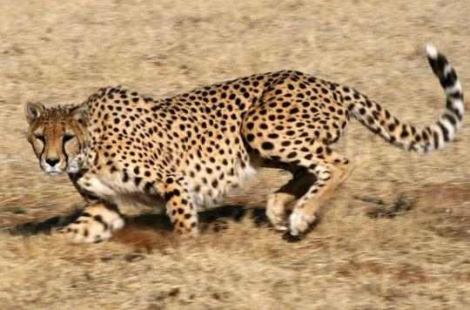
а) Это интересно:
Самый быстрый зверь на Земле = гепард. Эта стройная пятнистая кошка на длиннющих ногах развивает скорость 110 км/ч. Но бежит недалеко. Если сразу не догонит жертву, тут же возвращается в засаду. Какое расстояние
пробегает гепард за 5 секунд?

Slide 13
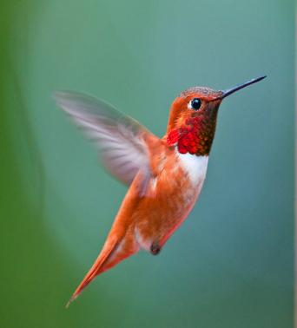
несмотря на маленькие размеры колибри способны пролететь значительные расстояния. Например, рубиноголовая колибри весной и осенью перелетают Мексиканский залив, преодолевая без остановки примерно 900 км со скоростью 40 км/ч. При порхающем полете крылья колибри движутся со скоростью 3000 – 4800 взмахов в минуту. Определите время перелета колибри через Мексиканский залив.
Несмотря на маленькие размеры колибри способны пролететь значительные расстояния. Например, рубиноголовая колибри весной и осенью перелетают Мексиканский залив, преодолевая без остановки примерно 900 км со скоростью 40 км/ч. При порхающем полете крылья колибри движутся со скоростью 3000 – 4800 взмахов в минуту. Определите время перелета колибри через Мексиканский залив.

Slide 14

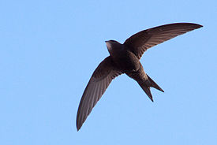
Самыми быстрокрылыми считаются ласточки и стрижи. Скорость их полета до 150 км/ч. Какое расстояние пролетают эти птицы за минуту?
(

Slide 15
оТВЕТЫ
1. 153 м
2. 81000с = 22ч30мин
3. 2500м

Slide 16
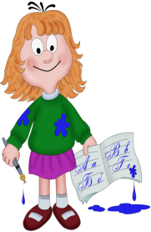
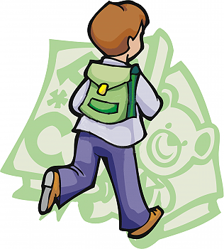
Смешинки.
1. Двигаясь равномерно и нигде не задерживаясь, мелкий отличник Олег добрался из дома до школы за 7 мин. Его соседка крупная троечница Оля тоже двигалась равномерно, также не задерживалась и добралась до школы за 57 мин. Чем отличался стремительный и целеустремленный бег в школу отличника Олега Хлопушина от тихой и печальной поступи троечницы Оли Ромашкиной?
1. Двигаясь равномерно и нигде не задерживаясь, мелкий отличник Олег добрался из дома до школы за 7 мин. Его соседка крупная троечница Оля тоже двигалась равномерно, также не задерживалась и добралась до школы за 57 мин. Чем отличался стремительный и целеустремленный бег в школу отличника Олега Хлопушина от тихой и печальной поступи троечницы Оли Ромашкиной?

Slide 17
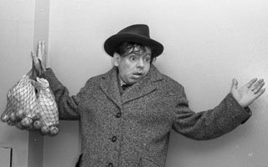
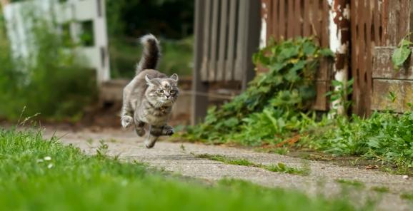
печальный дядя Боря несет из магазина домой авоську с мелкими куриными яйцами. Через равные промежутки времени яйца из авоськи выпадают на землю и разбиваются. Можно ли сказать, что печальный дядя Боря движется равномерно, если коты, бегущие за ним, находят яйца на равных расстояниях одно за другим?

Slide 18
Домашнее задание:
П.16, упр.5(4,5), придумать и решить две задачи на расчет пути и времени равномерного движения. Постарайтесь сделать их оригинальными.

Slide 19
Использованные ресурсы:
1 .А.В.Перышкин Физика – 7ласс «Дрофа», 2006год.
Г.Остер. Физика задачник, Москва, «Росмэн»,1995г
А.М.Семке. Физика. Занимательные материалы к урокам. 7 класс. Москва, «НЦ ЭРФС» 2006г
4. Физика. Библиотека наглядных пособий.7-11 класс. ООО. «1С», 2004-2011г
5. Интернет ресурсы

